Slide 1
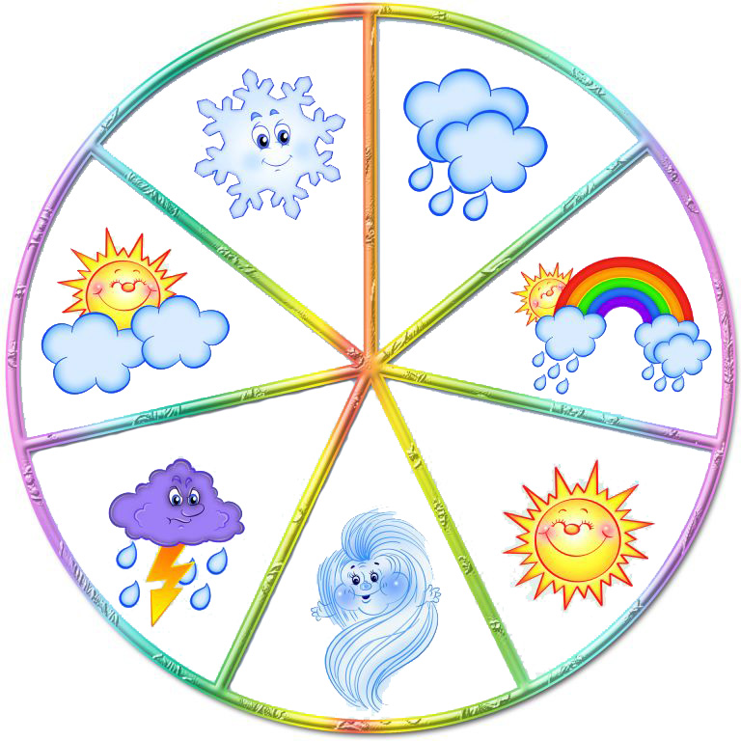
Природные явления

Slide 2
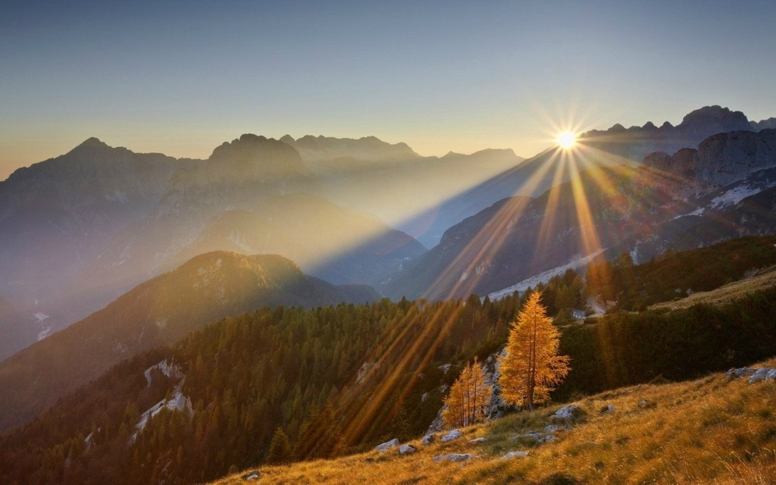
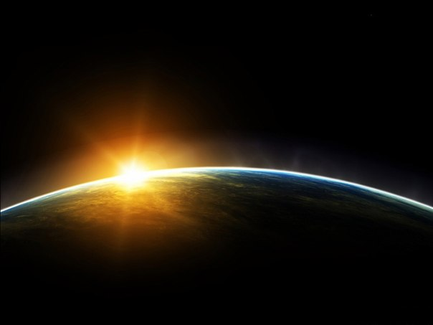
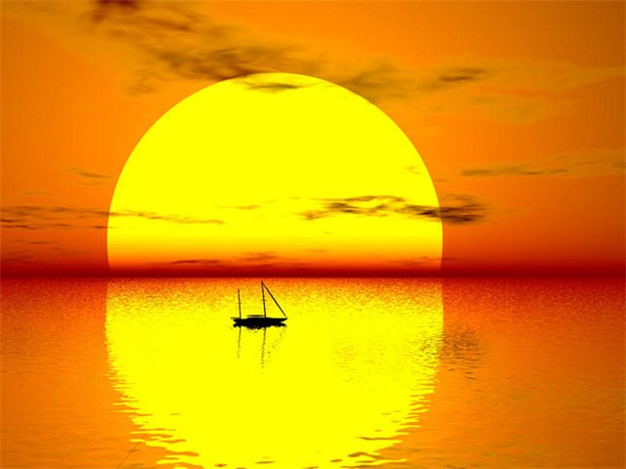
Солнце
Солнце встало, удивилось:
Что случилось?
Что со мной?
Я за лесом
Спать ложилось,
А проснулось-
За рекой…

Slide 3
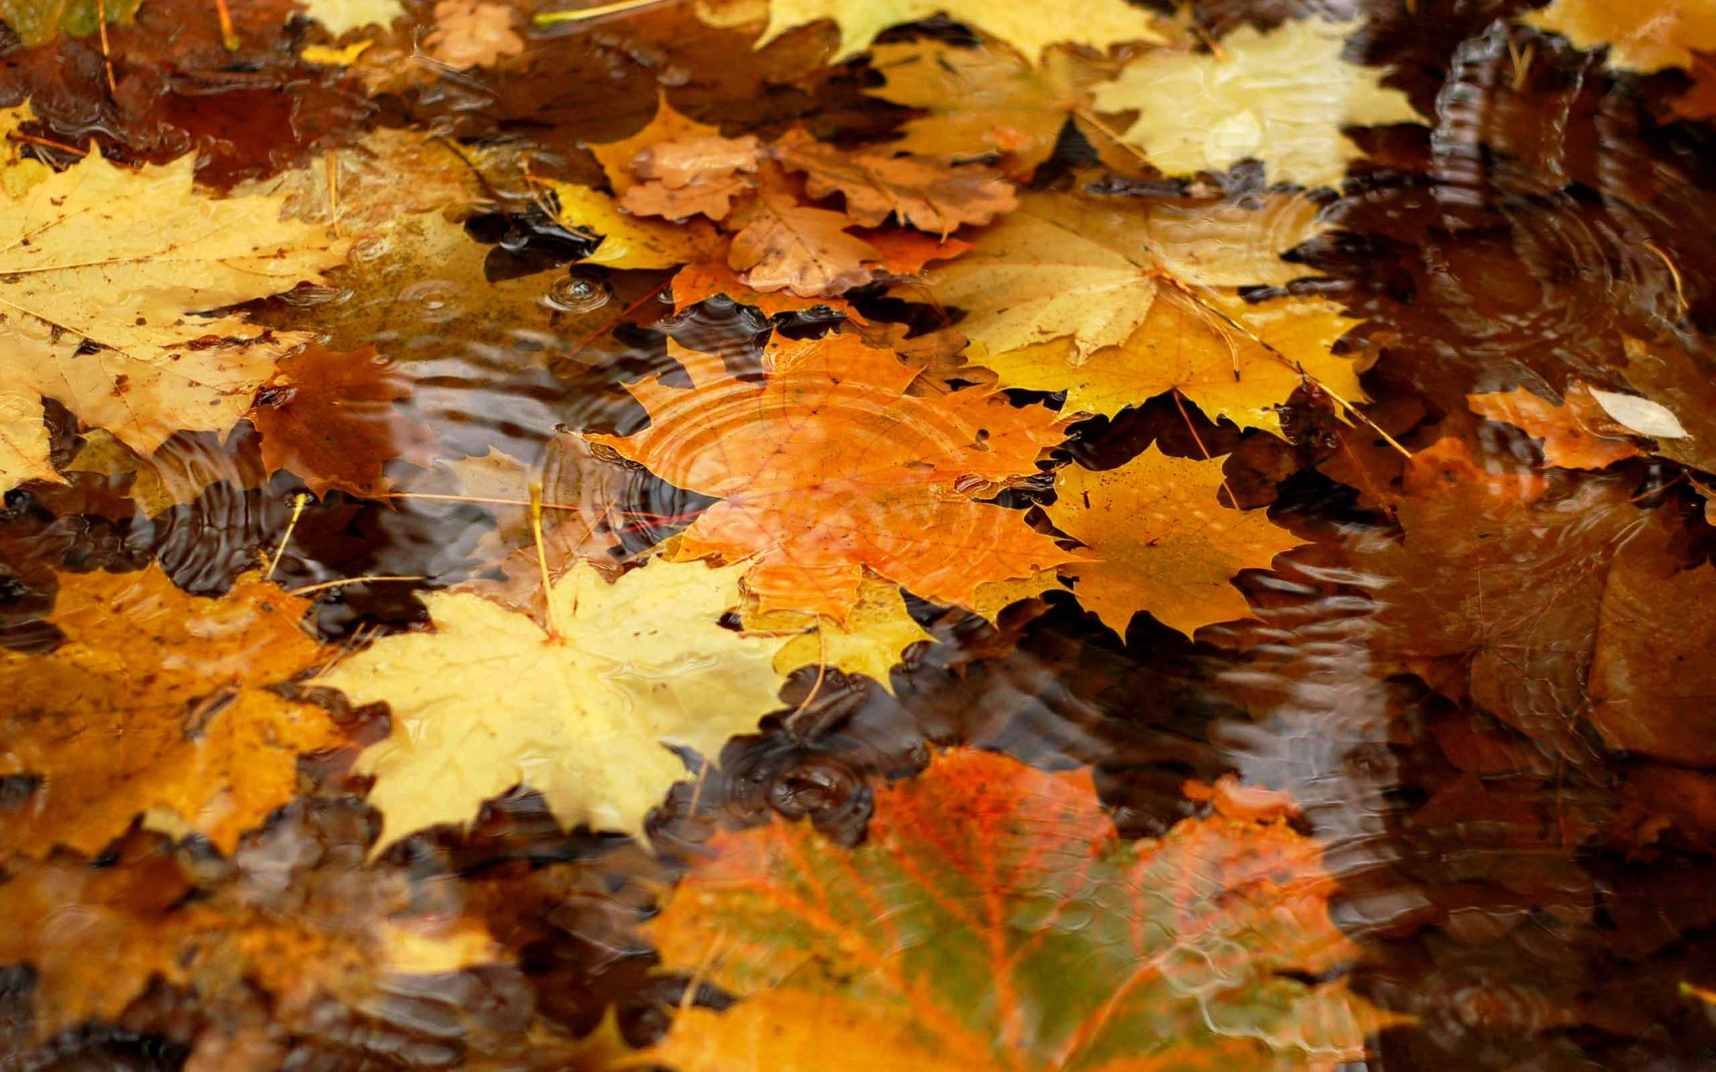
Листопад
Лесные звёзды
Гулял осенним вечером по лесу Ёжик.
И на горке он побывал, и под горкой.
Хорошо в лесу, тихо. Даже слышно как
с деревьев листья падают: шу-шу, слов-
но дышат.
Долго гулял Ёжик, а друзей не встретил:
ни Зайца, ни Белку, ни Медвежонка –
никого… Одну Мышку-малышку. «Уж не
заблудились ли они, - подумал Ёжик, -
вон как вокруг темно стало.»
Вышел Ёжик на лунную поляну и замер: прямо перед ним разноцветные звёзды в траве светятся:
красная, оранжевая, жёлтая…
Обрадовался Ёжик: «Вот они-то мне как раз и нужны.» Собрал он лесные звёзды и побежал к за-
ячьей избушке.
Повесил он Зайцу на дверь красную звёздочку. Красную, как зайкина любимая морковь. Повесил
и побежал дальше. А тут и Заяц появился. Потрогал он лапой звёздочку и говорит: «Спасибо тебе,
звёздочка, выручила. Если бы не ты-плутать мне по лесу до утра.»
Прибежал Ёжик к дереву, где Белка жила и повесил ей на сосновую ветку оранжевую звёздочку.
Оранжевую, как белкины любимые грибы рыжики. Повесил и побежал дальше. А тут и Белка по-

Slide 4
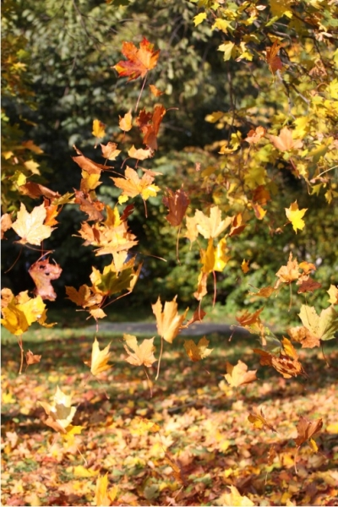
явилась. Потрогала она лапой звёздочку и говорит: «Спасибо тебе, звёздочка, выручила. Помогла
найти родное дупло.»
Остановился Ёжик у домика Медвежонка и повесил ему над крыльцом жёлтую звёздочку.Жёлтую,
как мишкин любимый мёд. Повесил и побежал дальше.
А тут и Медвежонок появился. Потрогал он лапой звёздочку и говорит: «Спасибо тебе, звёздочка,
выручила. Я твой огонёк ещё из-за речки увидел.»
Вернулся Ёжик домой. Рассказал он о звёздах маме. Улыбнулась Ежиха и уложила малыша спать.
Спит Ёжик, а в лесу по-прежнему тихо. Даже слышно как м деревьев
лесные звёзды падают: красная, жёлтая, оранжевая…
*Что за «звёзды» помогли Зайцу, Белке и Медвежонку найти дорогу
домой?

Slide 5
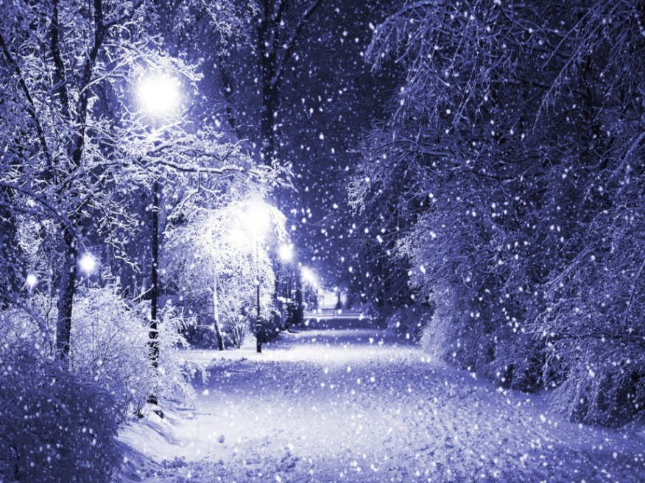
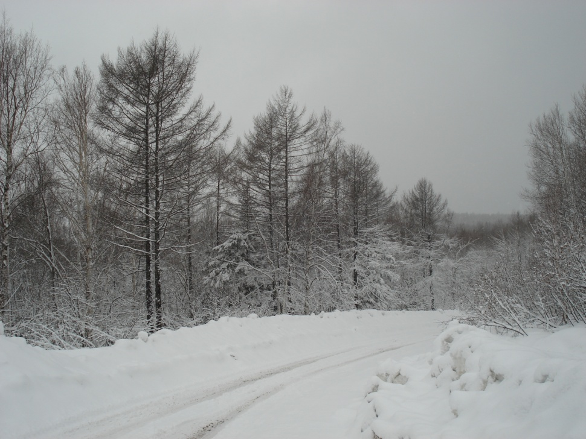
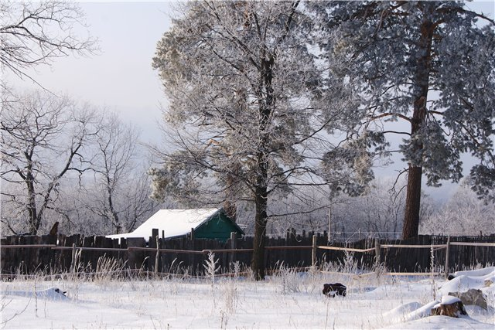
Снег
Поздно ночью выпал снег первый-первый.
Удивил он утром всех, белый-белый.
Вышел папа на порог: «Ну дела! Это зимушка
снежок принесла.»
Видит мама снег в саду: «Ох и ах! И в каких теперь
пойду сапогах?»
Вышел Лёшка спозаранку: «Снег!Ура!Доставать конь-
ки и санки пора!»
Кешка-кот глядит в окно на дорогу: «Кто-то пролил
молоко… очень много!»

Slide 6
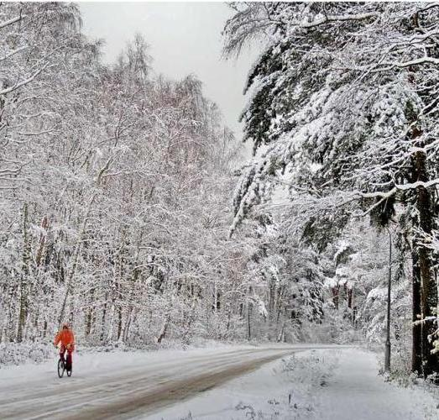
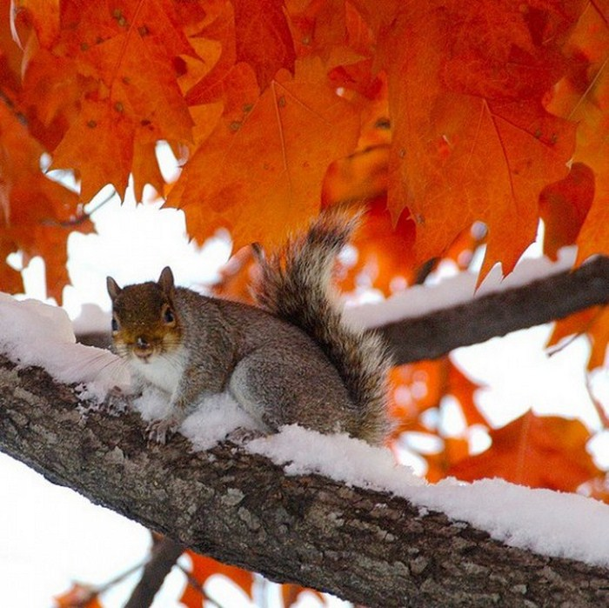
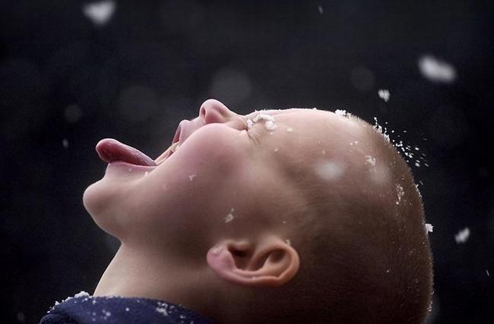
Снег кружится, снег ложится, снег, снег, снег…
Рады снегу зверь и птица, и конечно человек.
Выпал снег, упал мороз, кошка снегом моет нос,
У щенка на чёрной спинке тают белые снежинки.
Тротуары замело, всё кругом белым-бело.
Снего-снего-снегопад, хватит дела для лопат,
Для лопат и для скребков, для больших грузовиков.
* * *
Полночный снег,
Он не спешит.
Он медленно идёт.
Но знает снег,
Что всё равно
Он где-то упадёт.
И чем он медленней шагал,
Чем осторожней был,
Тем мягче в темноту упал
И нас – не разбудил.

Slide 7
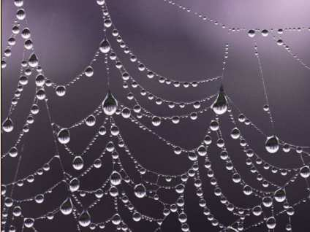
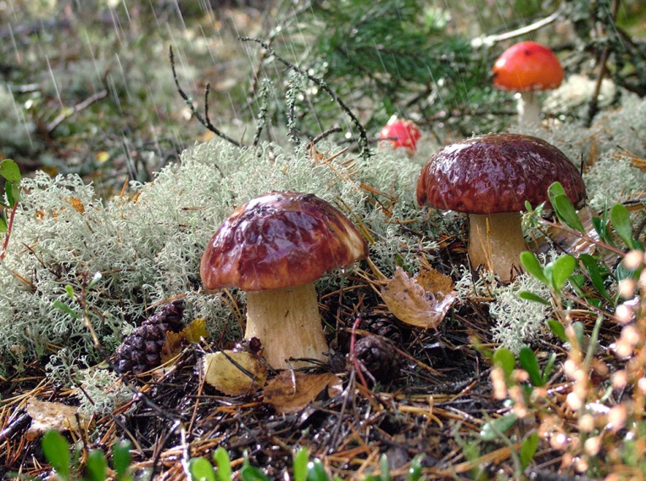
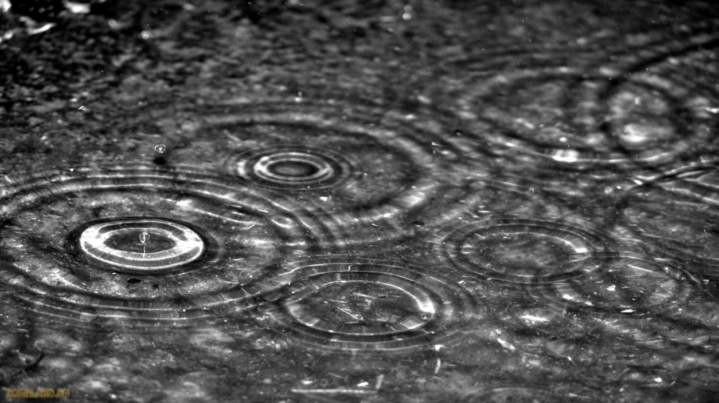
Дождик
Ёжик, ёжик, видишь: дождик
Так и льёт, как из ведра.
Может на небе дыра?
Что сидеть без толку?
Доставай иголку.
По тропинке в горку топай,
Дырку на небе заштопай.
* * *
Дождик песенку поёт: кап, кап…
Только кто её поймёт - кап, кап?
Не поймём ни я, ни ты,
Но зато поймут цветы
И зелёная листва, и весенняя трава.
Лучше всех поймёт зерно.
Прорастать начнёт оно.
* * *
Летний дождик, тёплый душ!
На ветру искрится!
Оставляет море луж,
Чтобы всем напиться!

Slide 8
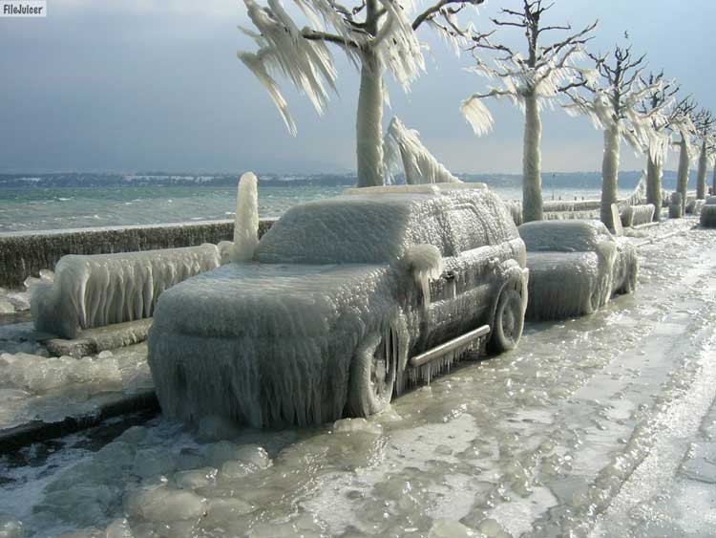
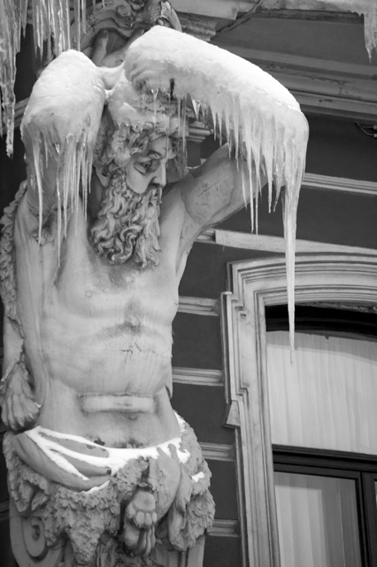
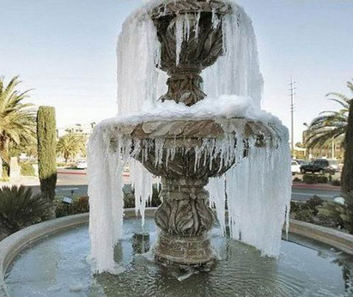
Сосульки
Серебряный ключик
Перед самым Новым Годом захотелось Зайцу мор-
кови. А где её зимой взять? Зима - не лето.
Спустился Заяц в овраг, а там, под сосной, лесной
родник бьёт. Наклонился Заяц к роднику, стал воду
пить и нашёл на самом дне серебряный ключик.
Поскакал Заяц к Лосёнку.
-Давай, - говорит, - меняться. Я тебе сереб-
ряный ключик дам, а ты мне морковку.
-Я бы с удовольствием,- вздохнул Лосёнок,-
только у меня кроме брусничных ягод ничего
нет, да и те кончаются. Ступай лучше к Хомяч-
ку.
-Хороший у тебя ключик, - похвалил Зайца
Хомячок. – Как раз для моей кладовки. Толь-
ко у меня кроме пшеничных зёрен ничего нет, да и те конча-
ются. Ты лучше на деревню сбегай, к людям.
Перекинул Заяц через плечо мешок и поскакал в деревню.
Остановился он у крайней избы, взглянул наверх и глазам сво-
им не поверил: прямо на крыше морковь растёт, до земли свисает.

Slide 9
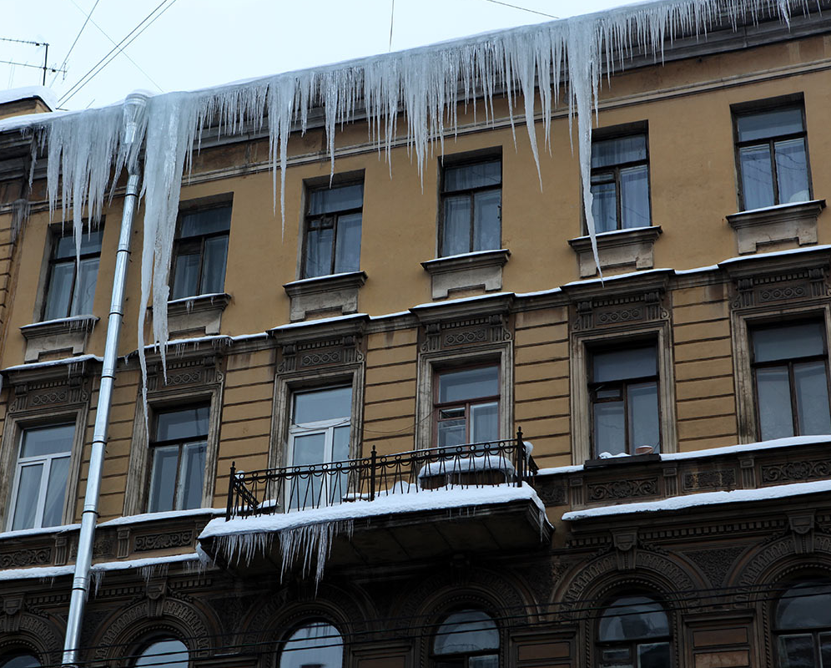
Вдруг откуда ни возьмись выскочила хозяйская собака. Испугался Заяц, сорвал одну морковину, су-
нул в мешок и пустился наутёк. Не успел Заяц отдышаться, как навстречу Дед Мороз идёт. Идёт се-
ребряный ключик ищет. Показал ему заяц свою находку - он самый ключик и есть.
- Ну, Заяц, - обрадовался Дед Мороз, - проси у меня теперь всё что не пожелаешь.
- Мне, дедушка, кроме моркови ничего не надо. Только она у меня уже есть. Смотри, какая большая!
Рассмеялся Дед Мороз:
- Разве это морковь? Это же сосулька – снежный леденец. Вот как по чужим огородам бегать! Да ты
не горюй.
Хлопнул Дед Мороз в ладоши – появилась
тройка лошадей, запряжённых в сани. А на
санях – сундук.
Открыл Дед Мороз его серебряным ключи-
ком и стал доставать из сундука подарки.
Бруснику – для Лосёнка. Зёрнышки – для
Хомячка. Морковку – для Зайца. А нам с
вами – новогодний пирог.

Slide 10
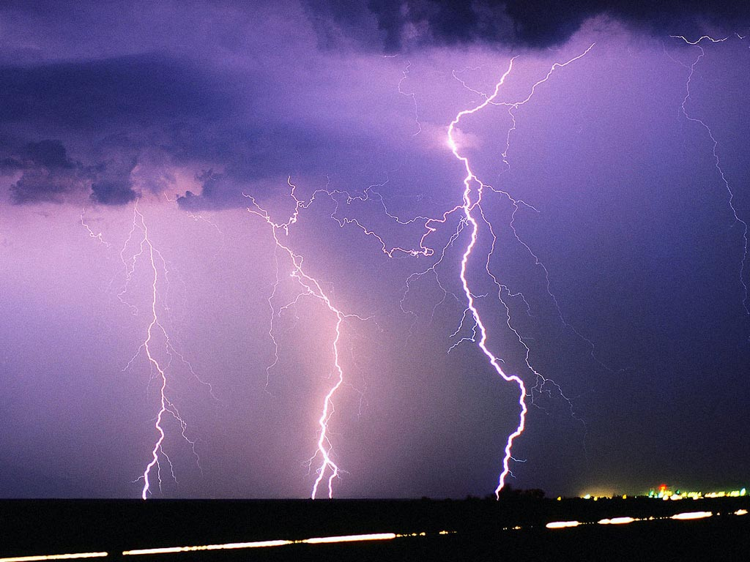
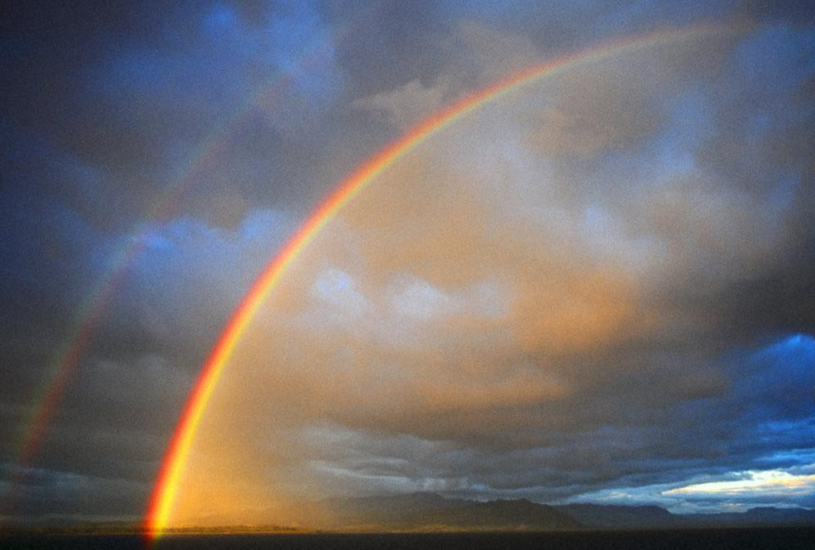
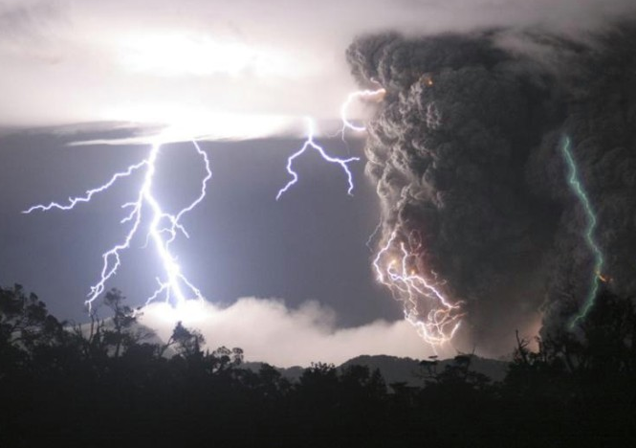
Гроза
Туча по небу плыла, вёдра полные несла.
Туча брякнула ведром - прокатился в небе гром.
И над лесом, и над кручей повстречалась туча с тучей.
Засверкали злые молнии! Расплескались вёдра полные!
Туча с тучею ругаются, вёдра по небу катаются!
В небе коромысло – радуга повисла.

Slide 11
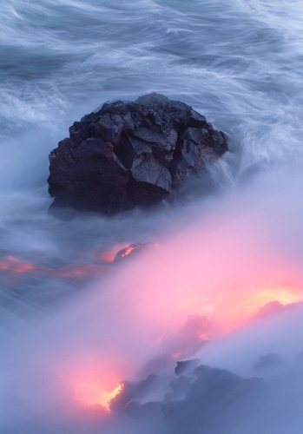
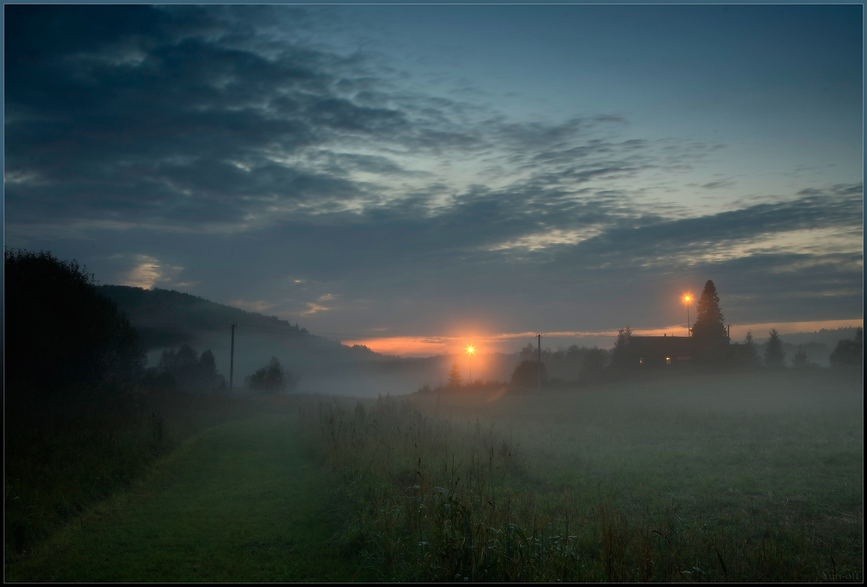
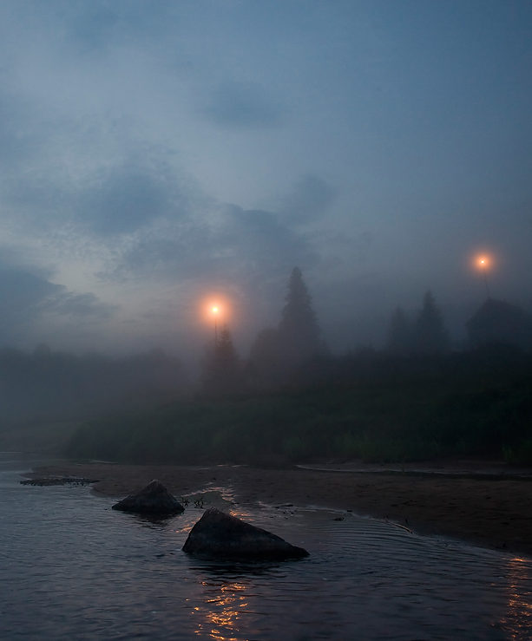
Туман
В сыром ночном тумане
Всё лес, да лес, да лес…
В глухом сыром бурьяне
Огонь блеснул – исчез…
Опять блеснул в тумане,
И показалось мне:
Изба, окно, герани
Алеют на окне…

Slide 12
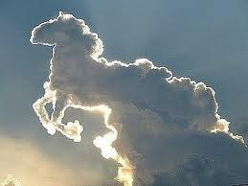
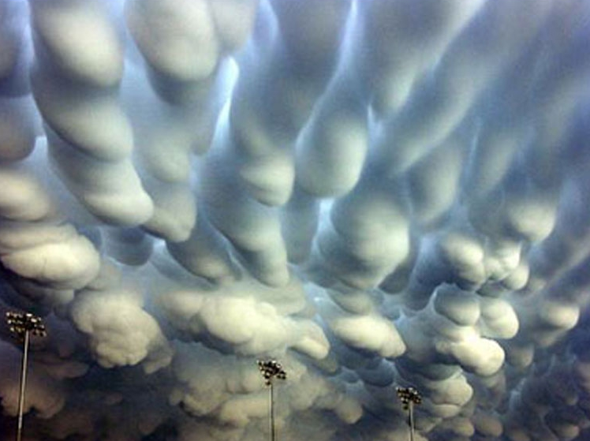
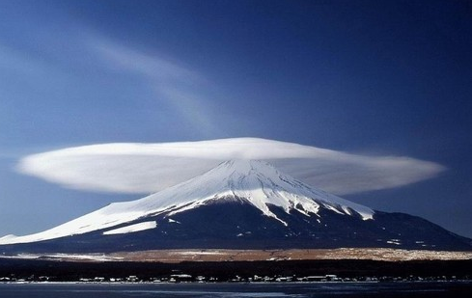
Облака
Облака – белогривые лошадки,
Облака, что вы мчитесь без оглядки?
Не смотрите, вы, пожалуйста свысока,
А по небу прокатите нас, облака.

Slide 13
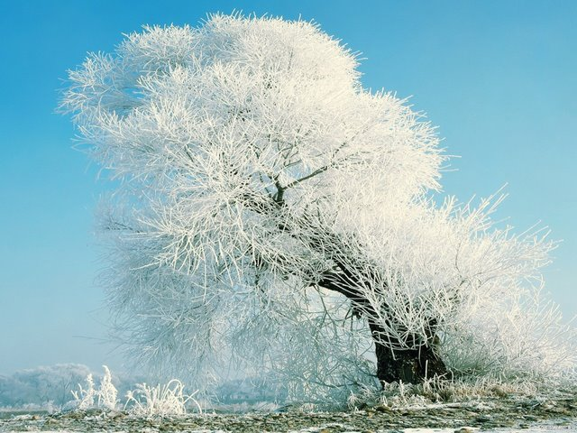
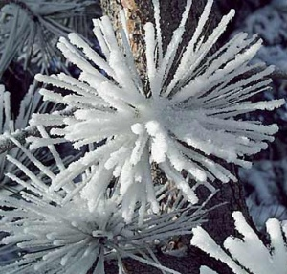
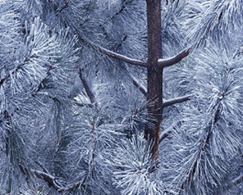
Иней

Slide 14
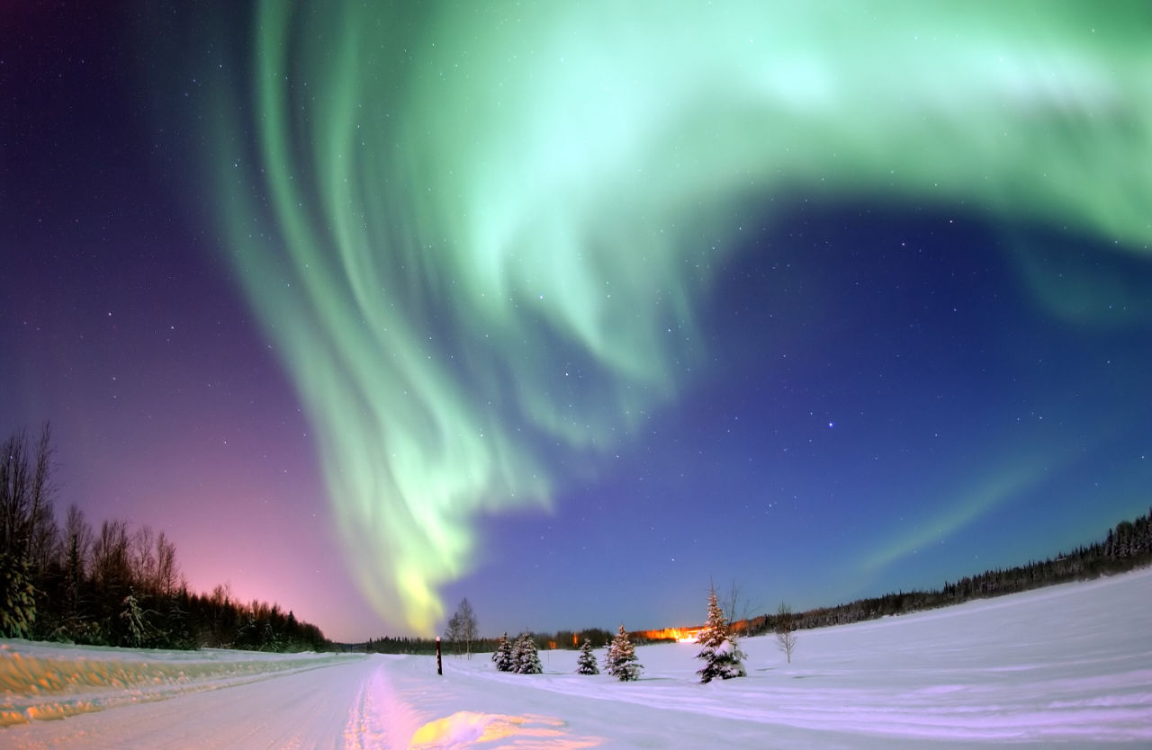
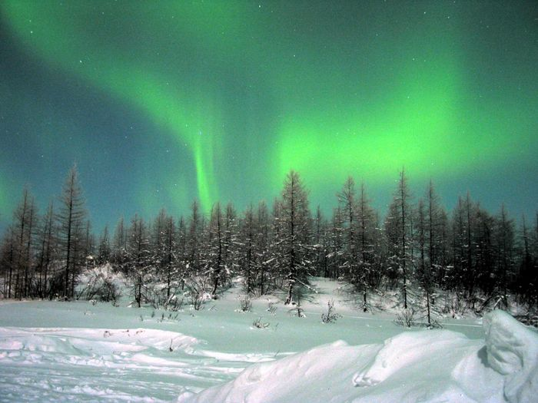
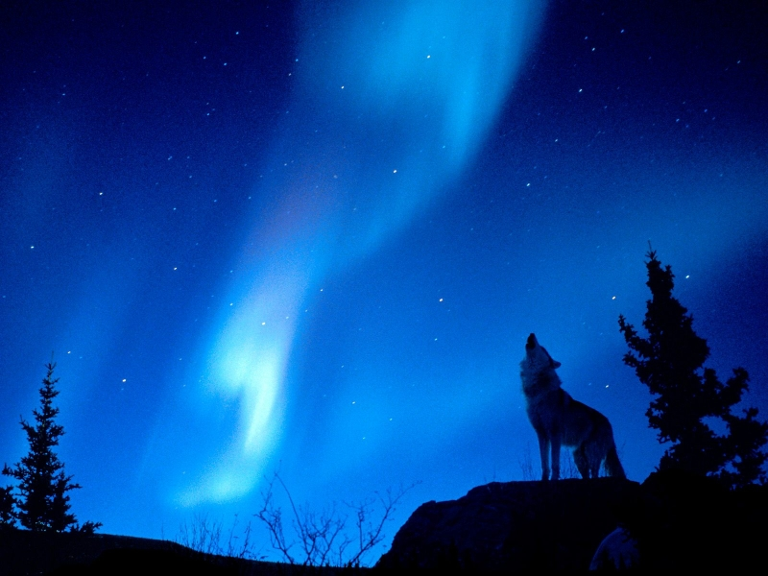
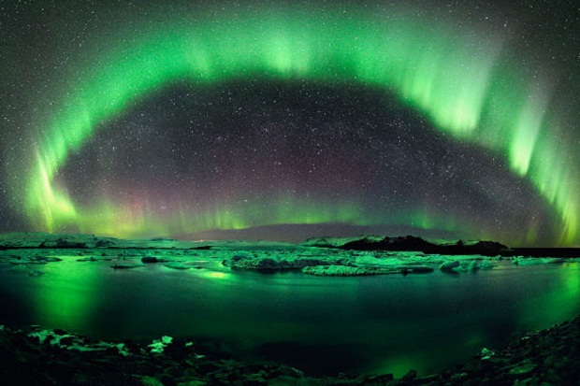
Северное сияние

Slide 15
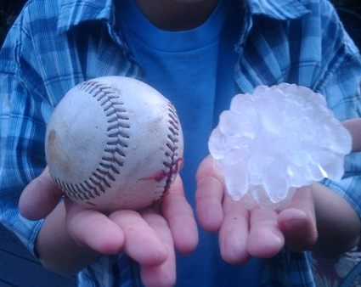
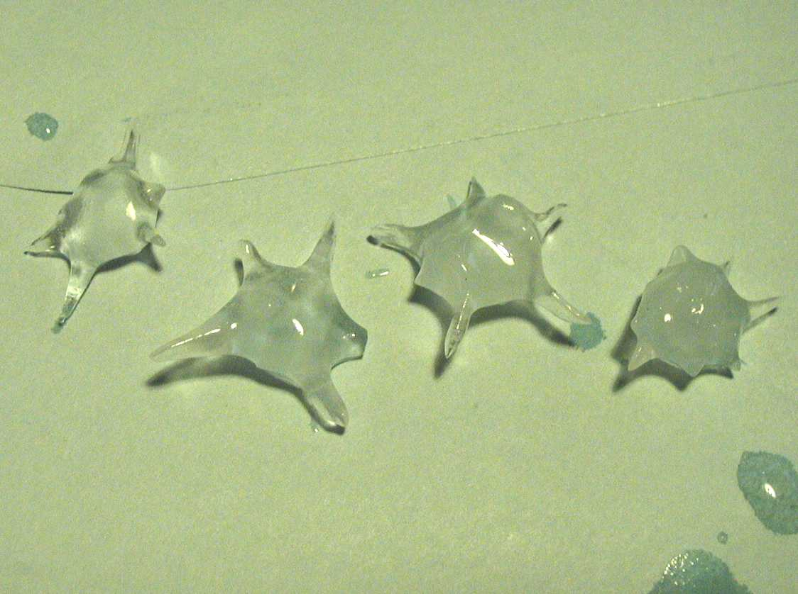
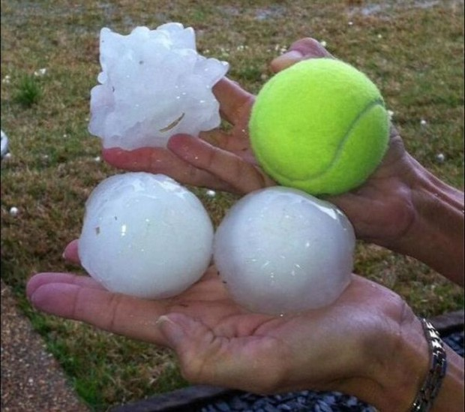
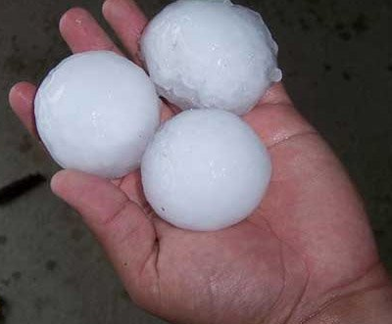
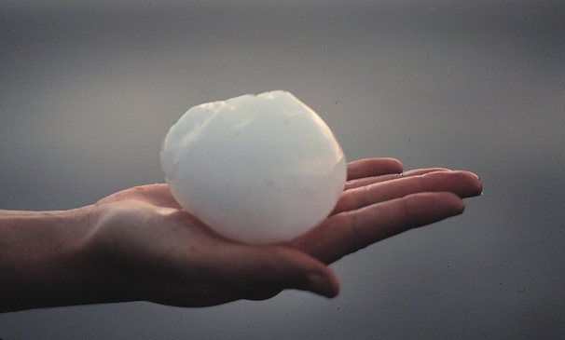
Град

Slide 16
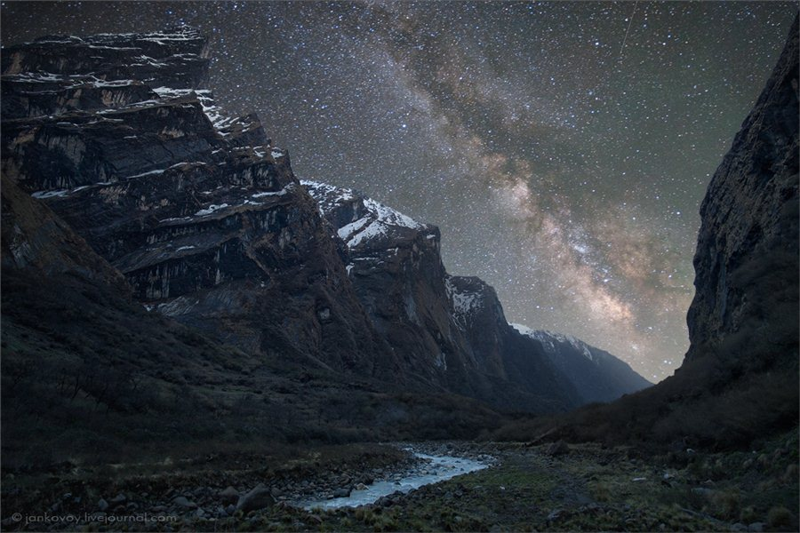
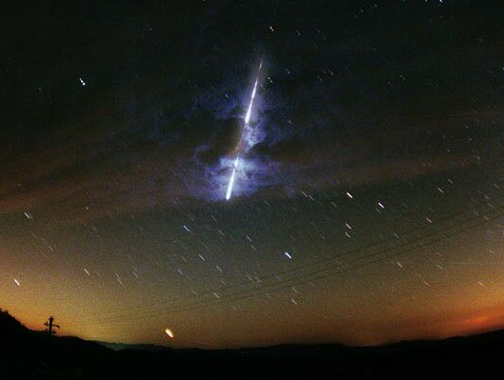
Звездопад

Slide 17
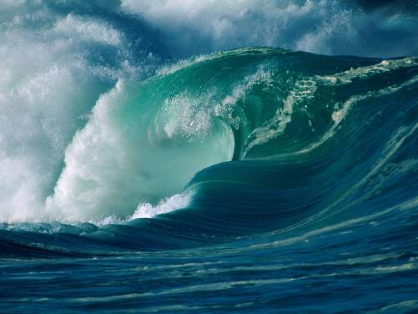
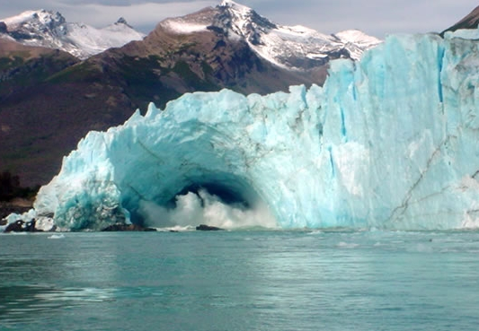
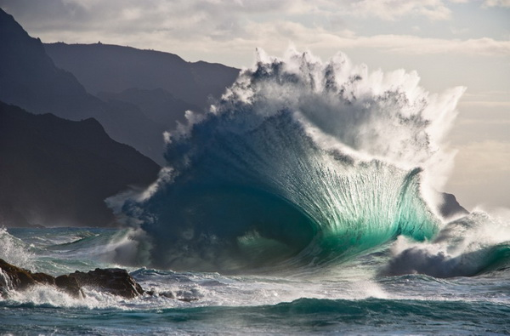
Волны

Slide 18
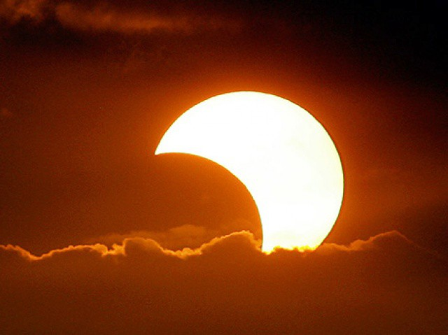
Затмение

Slide 19
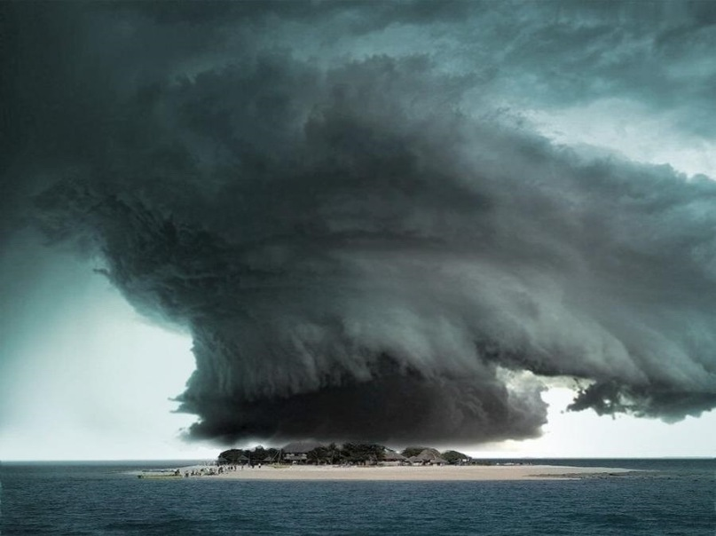
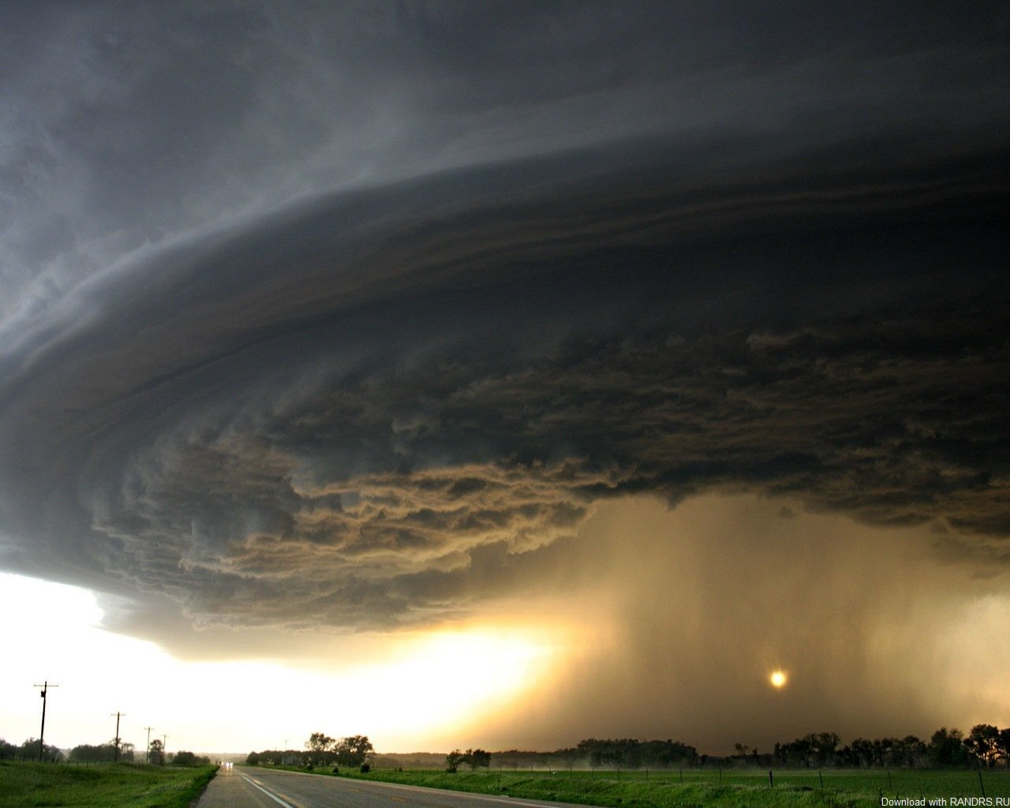
Необычные явления

Slide 21
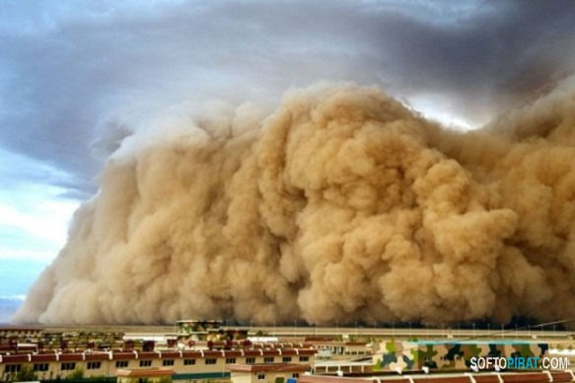
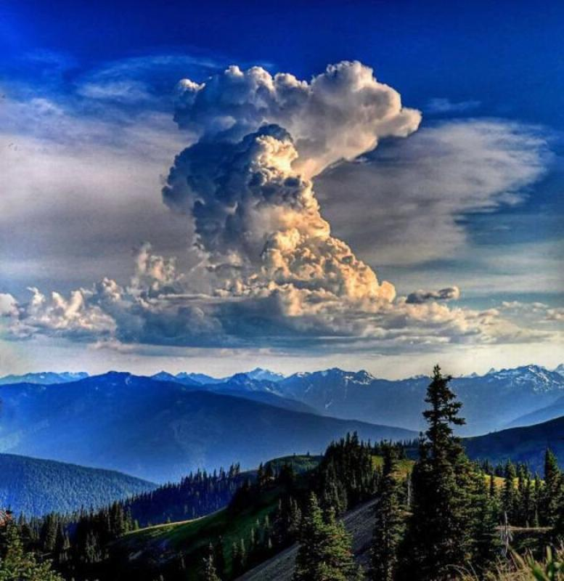

Slide 23
Гейзеры

